Slide 1
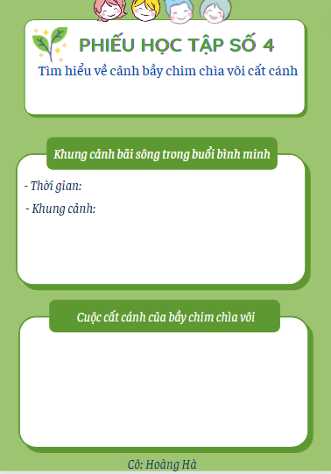
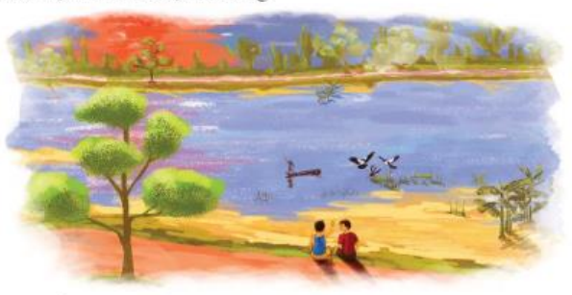
BẦY CHIM CHÌA VÔI
- Nguyễn Quang Thiều -
I. TRẢI NGHIỆM CÙNG VĂN BẢN
II. SUY NGẪM VÀ PHẢN HỒI
1. Cuộc nói chuyện của Mên và Mon ở đoạn 1
2. Cuộc nói chuyện của Mên và Mon ở đoạn 2
3. Cảnh bầy chim chìa vôi cất cánh
THẢO LUẬN NHÓM
Nhiệm vụ: Hoàn thiện phiếu học tập số 4

Slide 2
BẦY CHIM CHÌA VÔI
- Nguyễn Quang Thiều -
I. TRẢI NGHIỆM CÙNG VĂN BẢN
3. Cảnh bầy chim chìa vôi cất cánh
Thời gian
Khung cảnh bãi sông
Cuộc cất cánh của bầy chim chìa vôi
Tâm trạng của Mên và Mon khi chứng kiến cảnh bầy chim chìa vôi cất cánh
II. SUY NGẪM VÀ PHẢN HỒI
vào buổi sáng bình minh.
1. Cuộc nói chuyện của Mên và Mon ở đoạn 1
Dòng nước khổng lồ nuốt chửng phần còn lại cuối cùng của dải cát.
2. Cuộc nói chuyện của Mên và Mon ở đoạn 2
3. Cảnh bầy chim chìa vôi cất cánh
- Một cảnh tượng như huyền thoại hiện ra.
- Những cánh chim bé bỏng và ướt át đột ngột bứt khỏi dòng nước khổng lồ...
- Cuối cùng bầy chim đã thực hiện xong chuyến bay quan trọng, đầu tiên và kì vĩ nhất trong đời của chúng…
- Đứng không nhúc nhích.
- Trên gương mặt tái nhợt của chúng hửng lên ánh ngày.
- Cả hai đã khóc tự lúc nào.
- Chúng cùng nhìn nhau và bật cười.
Nhận xét
→ Nghệ thuật: miêu tả tâm lí nhân vật.
→ Lúc đầu, Mên và Mon căng thẳng, lo lắng. Sau khi bầy chim chìa vôi non cất cánh thì Mên và Mon sung sướng, hạnh phúc.

Slide 3
BẦY CHIM CHÌA VÔI
- Nguyễn Quang Thiều -
I. TRẢI NGHIỆM CÙNG VĂN BẢN
4.3 Những điều rút ra từ tác phẩm
a) Về cách lựa chọn đề tài khi kể
- Đề tài gần gũi với cuộc sống của trẻ thơ ở chốn quê thanh bình.
b) Về cách kể
- Sử dụng ngôi kể thứ ba (người kể giấu mình, không xưng “tôi”).
- Ngôn ngữ đối thoại mộc mạc, gần gũi, tự nhiên.
- Ngôn ngữ kể tự nhiên.
c) Về lựa chọn chi tiết để kể/tả.
- Lựa chọn những chi tiết tiêu biểu để kể/tả.
II. SUY NGẪM VÀ PHẢN HỒI
4. Tổng kết
4.1 Nghệ thuật
- Sử dụng ngôn ngữ đối thoại.
- Miêu tả tâm lí nhân vật.
4.2 Nội dung
- Kể về cuộc cất cánh của bầy chim chìa vôi non qua điểm nhìn của hai cậu bé Mên và Mon.
- Qua đó ca ngợi trái tim ngây thơ, tràn đầy tình yêu thương, nhân hậu của trẻ nhỏ.

Slide 4
VIẾT KẾT NỐI VỚI ĐỌC
Đoạn văn tham khảo
Khi ánh bình minh vừa đủ sáng để soi tỏ những hạt mưa thì cũng là lúc dòng nước khổng lồ nuốt chửng phần còn lại của bãi cát. Trước mắt tôi một cảnh tượng như huyền thoại hiện ra. Từ mặt nước loang loáng của dòng sông, những cánh chim bé bỏng và ướt át đột ngột bứt khỏi dòng nước khổng lồ vụt bay lên. Tôi và anh Mên không ai nói một câu nào, chúng tôi cứ đứng như thế, khắp người tôi một hơi nóng tỏa ra ngùn ngụt. Bây giờ, khi mặt trời nhô lên cao thì cũng là lúc con chim nong nớt cuối cùng cất cánh an toàn đến lùm dứa dại bên kia bờ sông.
Viết đoạn văn (từ 5 – 7 câu) kể lại một sự việc bầy chim chìa vôi bay lên khỏi bãi sông bằng lời của một trong hai nhân vật Mên hoặc Mon (ngôi kể thứ nhất).

